Slide 1
6. Myrskyt
• Suomessa myrskyjä esiintyy yleensä syksyllä ja talvella. Lumimyrskyt aiheuttavat ongelmia esimerkiksi liikenteelle.
• Liikkuvien matalapaineiden reittejä seurataan sääsatelliiteilla. Kovasta tuulesta ja ukkosmyrskyistä varoitetaan sääennusteissa.
• Tornadot ovat maalla esiintyviä pyörremyrskyjä, ja niitä esiintyy erityisesti Yhdysvaltojen keskiosissa.
• Tornadoja seurataan säätutkilla, ja niistä varoitetaan ennakolta.
• Trooppisia pyörremyrskyjä eli hirmumyrskyjä esiintyy lämpimillä merialueilla, kun meriveden lämpötila on vähintään +26 ºC.
• Trooppisten hirmumyrskyjen tuhot ovat lisääntyneet maapallolla. Ne aiheuttavat tulvia, maanvyöryjä, asutuksen tuhoutumista sekä veden saastumista, mistä kärsivät eniten haavoittuvimmassa asemassa olevat ihmiset.
• Yhä useimmissa maissa trooppisia hirmumyrskyjä seurataan sääsatelliiteilla ja niihin varaudutaan ennakolta. Rakennukset tehdään voimakasta tuulta kestäviksi, ihmisiä varoitetaan ja evakuoidaan. Myös rannoille rakentamista säädellään.

Slide 2
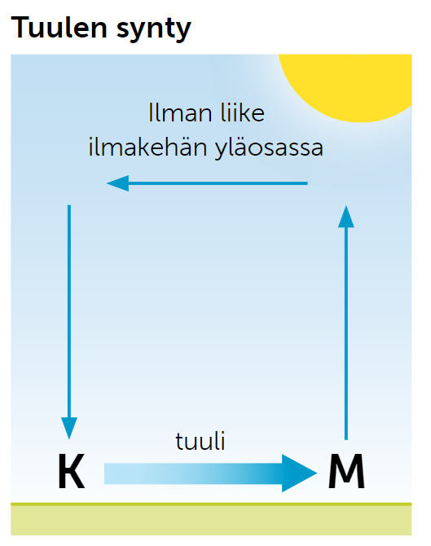

Slide 3
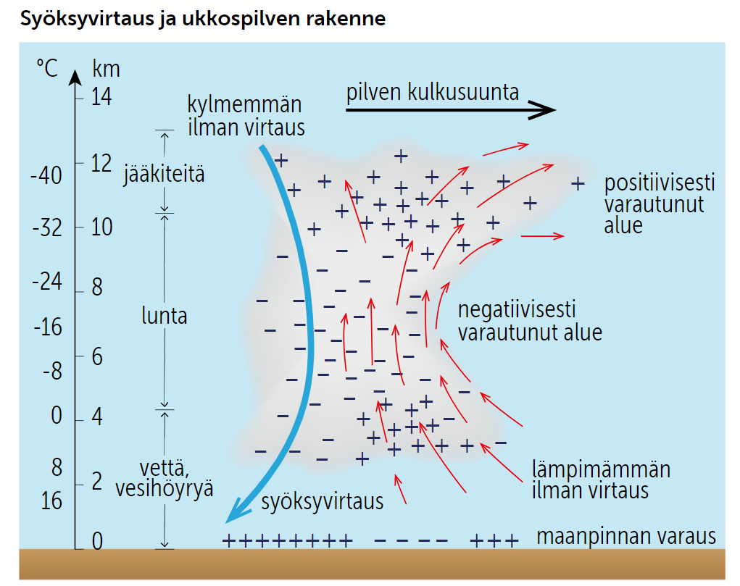

Slide 4
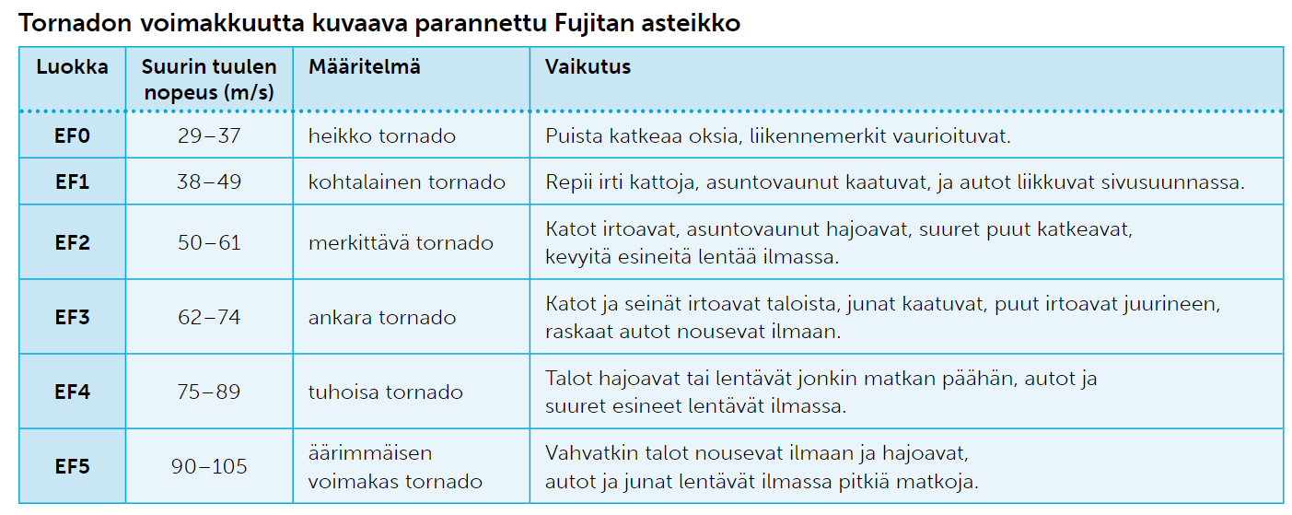

Slide 5
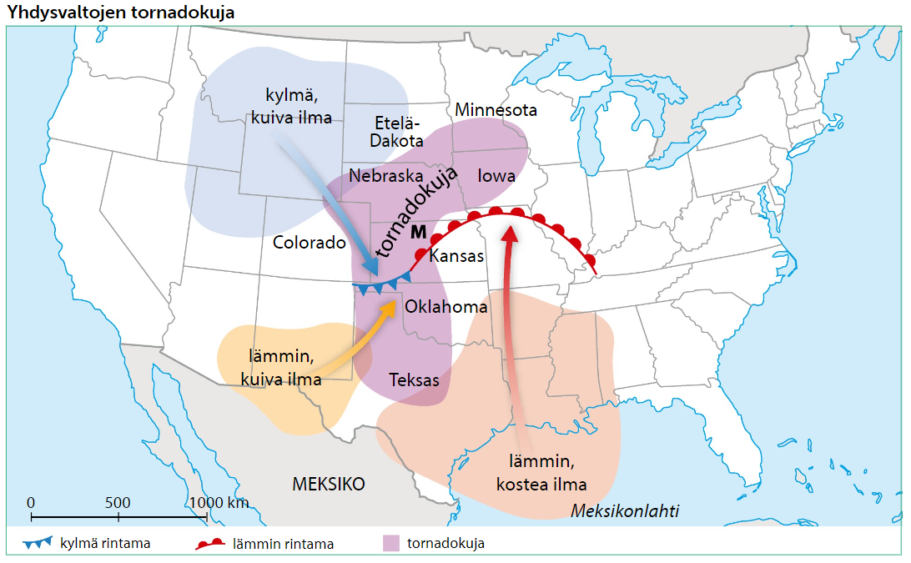
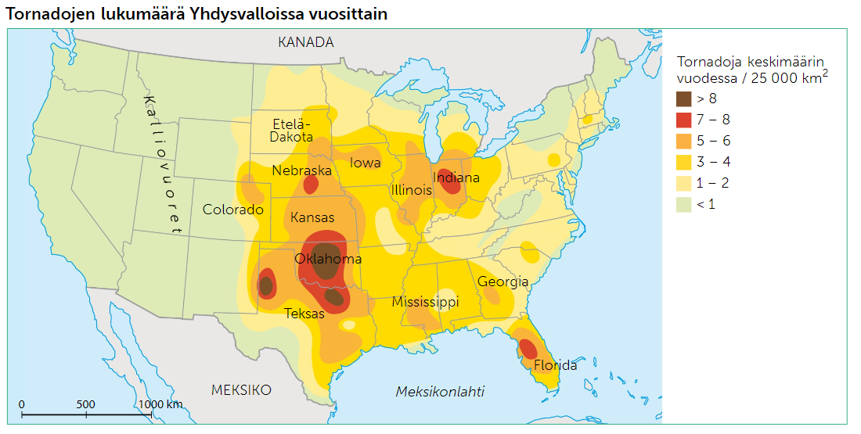
Notes:
Huom! Oikeanpuoleisen kartan selite voisi olla kartan alla, jotta kartat saa mahdollisimman suuriksi. Vai laitetaanko kartat eri dioille?

Slide 6
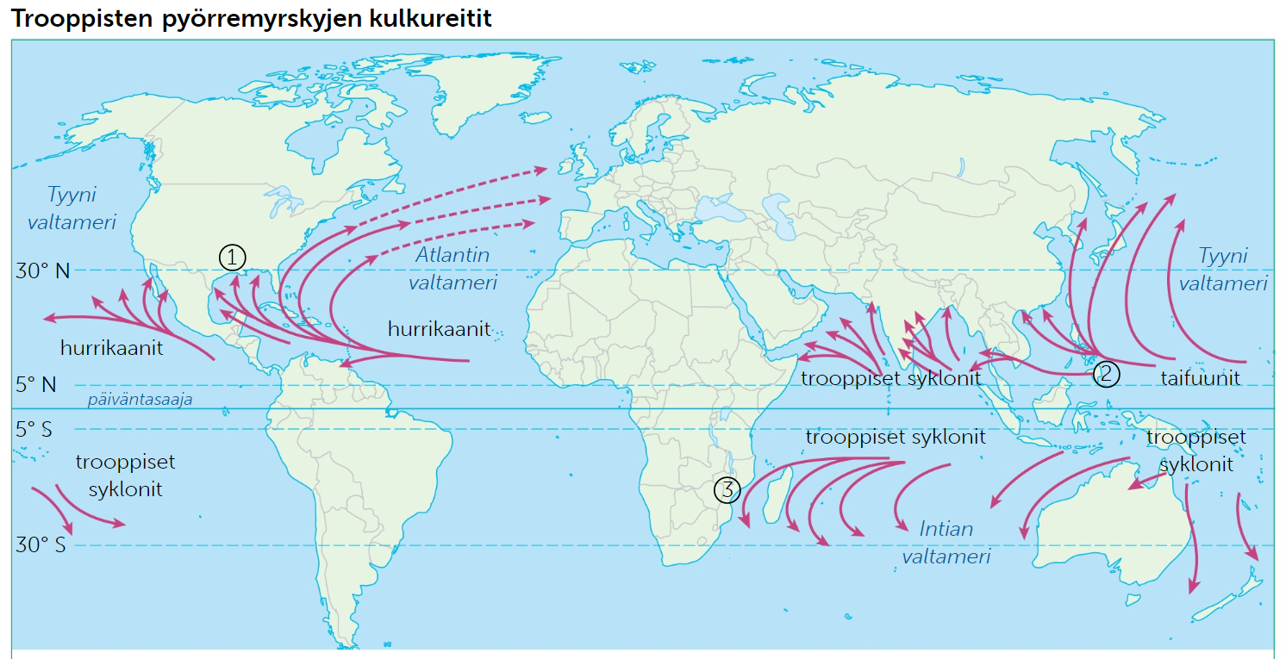

Slide 8
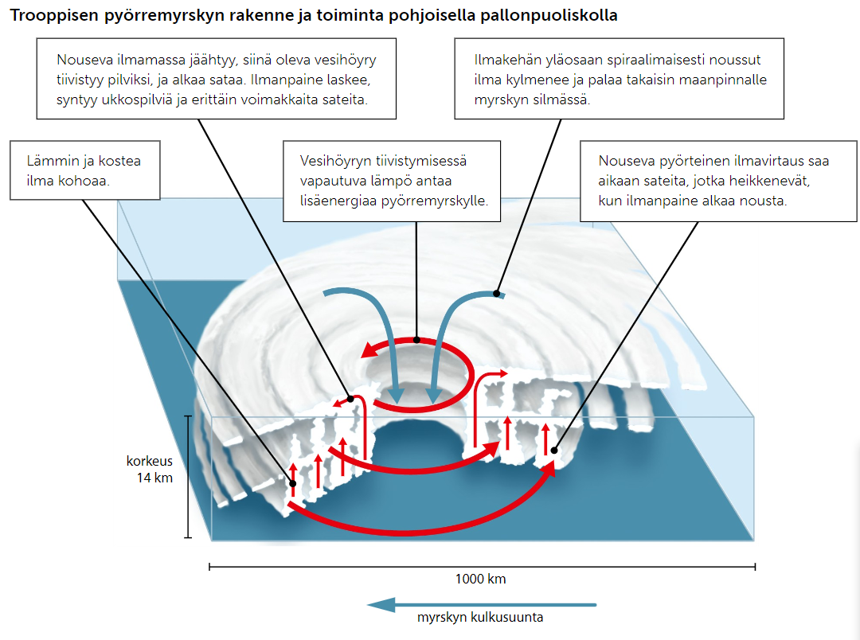

Slide 9
Myrskyihin varautuminen
• seuranta sääsatelliiteilla, varoitukset, evakuointi
• padot, tulva-altaat ja tulvavallit
• rakennukset: tuulen kestävät rakenteet, ikkunaluukut, turvakellarit ja
-huoneet, paaluille tehdyt perustukset
• viemäriverkosto rankkasateita kestäväksi
• liikenne: tiet ja sillat myrskyjä kestäviksi, satamissa aallonmurtajat ja
konttipinojen madaltaminen

Slide 10
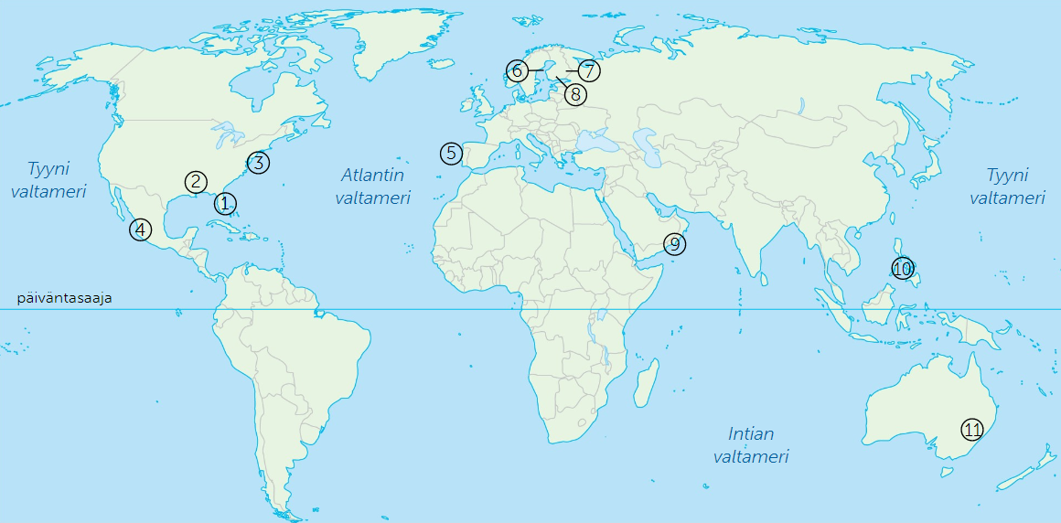
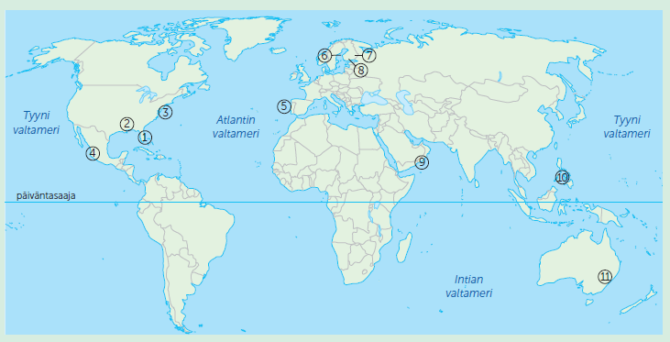
Suomessa julkaistuja myrskyuutisia vuosilta 2018-2019

